Slide 1
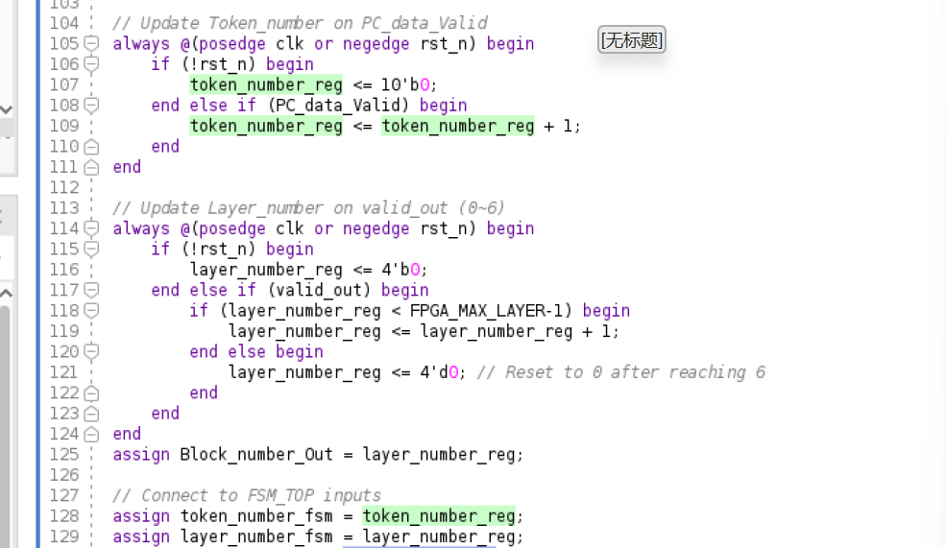
软复位
相关逻辑
Token_number
Layer_number
FPGA_ID 直接外部输入

Slide 2
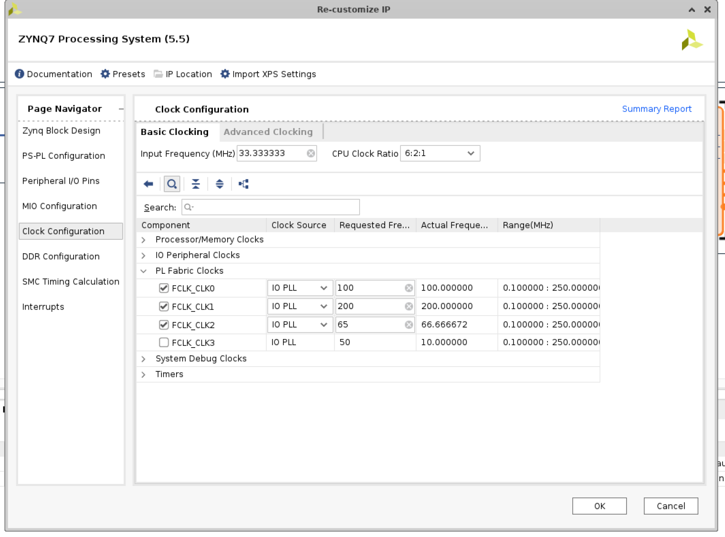
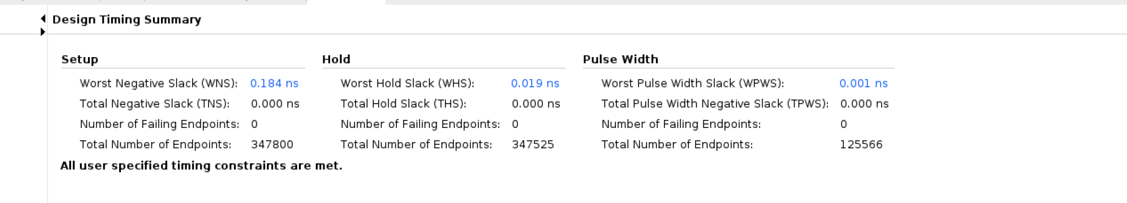
FPGA频率
目前频率最高可以到65M(66M)

Slide 3
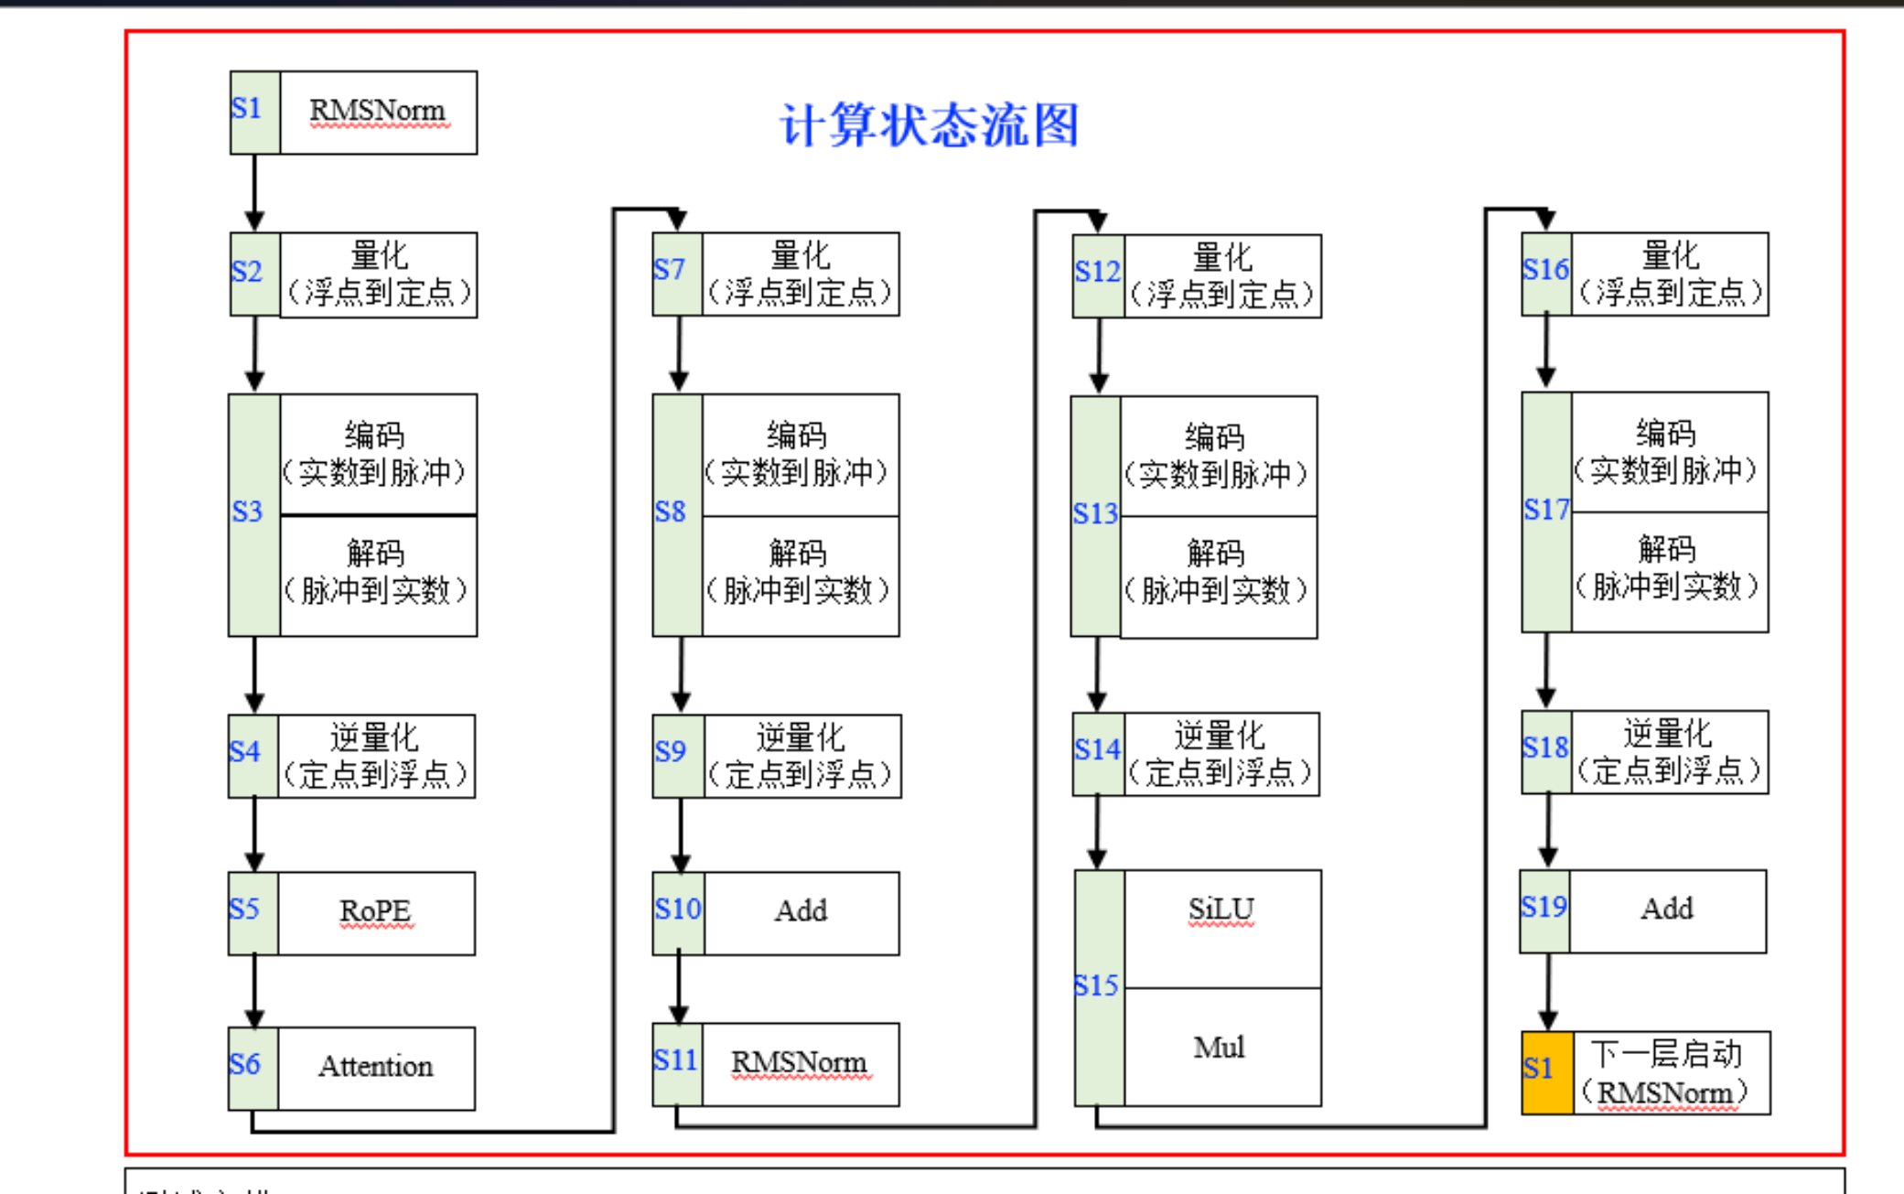
FPGA数据流图
Bram(1536)
Bram(1536)
Bram(1536)
Bram(1536)
Bram(8960)
Bram(1536)
Bram(1536)
Bram(1536)
Bram(8960)
Bram(1536)(256)(256)
Bram(1536)
Bram(8960)(8960)
Bram(1536)
Bram(256)
Bram(1536)(256)
Bram(1536)
Bram(8960)(8960)
Bram(1536)
Bram(1536)(256)
Bram(1536)

Slide 4
方案一
硬件已经可以支持
token0
FPGA0(block0-6)
FPGA1(block7-13)
FPGA2(block14-20)
FPGA3(block21-27)
token1
FPGA0(block0-6)
FPGA1(block7-13)
FPGA2(block14-20)
……
token2
FPGA0(block0-6)
FPGA1(block7-13)
……
token3
FPGA0(block0-6)
……
FPGA级流水化，需要软件端控制，可提高4倍运行速度

Slide 5
方案二
FPGA内部，实现block级别流水化
token0
block0
block1
block2
block3
block4
block5
block6
token1
block0
block1
block2
block3
block4
block5
block6
先考虑两个block并行，由于起始的(或者S19阶段的输出)Bram在后面的S10阶段(Add)需要使用。同样的S10阶段(Add)的输出Bram在后面的S19阶段(Add)需要使用。
block0
block2
S1 S2 S3 S4 S5 S6 S7 S8 S9 S10 S11 S12 S13 S14 S15 S16 S17 S18 S19
S1 S2 S3 S4 S5 S6 S7 S8 S9 S10 S11 S12 S13 S14 S15 S16 S17 S18 S19
S1 S2 S3 S4 S5 S6 S7 S8 S9 S10
block0
这里就出现了一个问题。如果S19先结束，就会导致S10的输入不正确，因为S19的输出覆盖了S10的部分原始输入。
同样，如果S10先结束，就会导致S19的输入不正确，因为S10的输出覆盖了S19的部分原始输入。
如果仅使用阻塞来解决该冲突，那block流水化速度仅能提高2倍，如果想再多block并行，会导致更复杂的数据流，目前这个架构很难支持。

Slide 6
方案二（续）
Ping-pang Bram(1536)
使用ping-pang 结构来解决
Bram(1536)
Bram(1536)
Bram(1536)
Bram(8960)
Bram(1536)
Bram(1536)
Bram(1536)
Bram(8960)
Bram(1536)(256)(256)
Bram(1536)
Bram(8960)(8960)
Bram(1536)
Bram(256)
Bram(1536)(256)
Bram(1536)
Bram(8960)(8960)
Bram(1536)
Bram(1536)(256)
Ping-pang Bram(1536)

Slide 7
方案二（续）
FPGA内部，实现block级别流水化；使用ping-pang结构
token0
block0
block1
block2
block3
block4
block5
block6
token1
block0
block1
block2
block3
block4
block5
block6
依旧考虑两个block并行，由于起始的(或者S19阶段的输出)Bram在后面的S10阶段(Add)需要使用。同样的S10阶段(Add)的输出Bram在后面的S19阶段(Add)需要使用。
block0
block2
S1 S2 S3 S4 S5 S6 S7 S8 S9 S10 S11 S12 S13 S14 S15 S16 S17 S18 S19
S1 S2 S3 S4 S5 S6 S7 S8 S9 S10
S1 S2 S3 S4 S5 S6 S7 S8 S9 S10
S11 S12 S13 S14 S15 S16 S17 S18 S19
block0
Ping-pang结构使S10和S19互不冲突的运行，但是只能支持两个block并行流水，再多已经给不出比较合适的方案了。
综上考虑，还是方案一，FPGA间流水，收益高且成本低。

Slide 8
方案三
解决跨多模块使用数据导致的阻塞问题（使用七个Bram）
Bram1536(*7)
S5: RoPE
S6: Attention
Bram1536(*7)
S16: Quant
依次读
Bram8960
S11: RMSNorm
S1: RMSNorm
Bram1536
Bram1536
S17: 编解码
Bram1536
S7: Quant
Bram1536
Bram1536
S13: 编解码
S2: Quant
Bram8960(*2)
S18: InvQuant
Bram1536
S8: 编解码
Bram1536
S14: InvQuant
Bram1536
S3: 编解码
Bram8960(*2)
S19: Add
Bram1536,256(*2)
S9: InvQuant
依次写
S15: SiLU&Mul
Bram1536
Bram1536(*7)
S4: InvQuant
Bram8960
S10: Add
目前，此数据流不会跨多模块了。可以流水化
Bram1536,256(*2)

Slide 9
方案三（续）
代码要更改的地方（复杂度）
S19: Add
S1状态(RMSNorm)的输入Bram，即S19状态(Add)的输出Bram，要增加至7个；
S10状态(Add)的输出Bram，要增加至7个；
Txbypass要修改，依次将不同的token放入到7个Bram中；例如将token1放入第1个bram，token2放入第2个bram，……token7放入第7个bram，再将收到的下一个token8放入到第1个bram；
每一个bram要增加valid、ready信号。当bram被写完，valid信号拉高；当bram被读完，ready信号拉高；Sx模块发现bram的valid信号为1，则可以读；Sx模块发现bram的ready信号为1，则可以写；【后期需要再细致分析，这里先给出方案】
软件端要控制好，灌入token，以及拿最后的输出数据。比如说整个top的done信号拉高了，这时候，就该去取结果了，然后继续灌入新的token；
每一个算子模块都需要修改，根据Bram的valid信号和ready信号控制读写；
tx_bypass
Bram1536(*7)
S1: RMSNorm
Bram1536
S2: Quant

Slide 10
方案三（续）
FPGA资源评估＋收益

